Slide 1
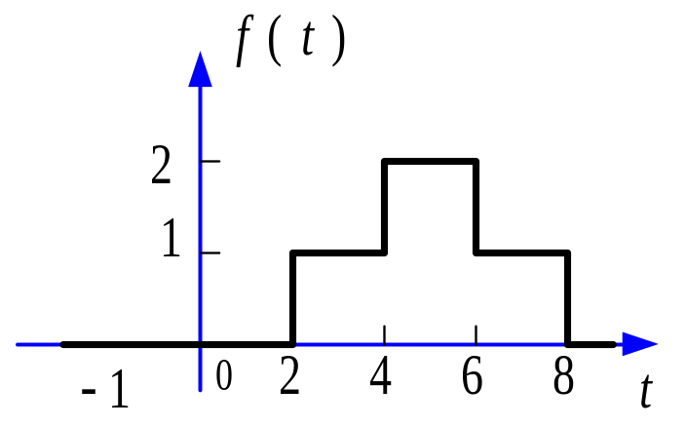
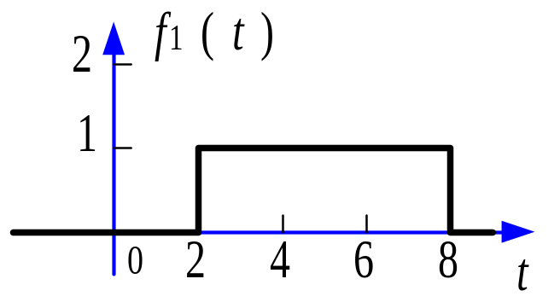
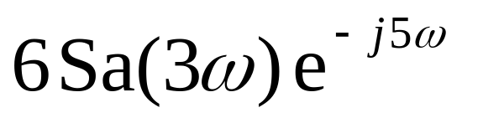
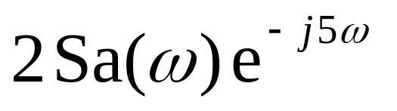
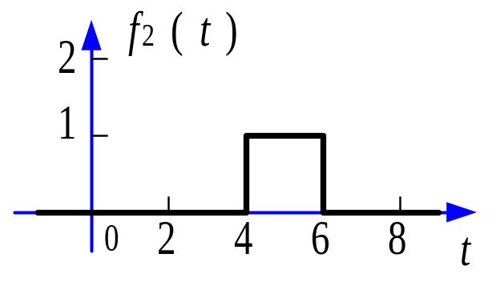
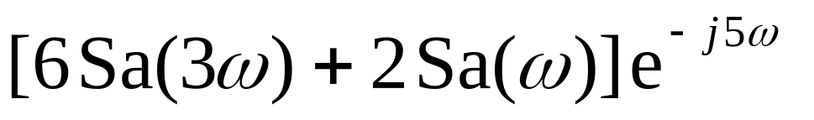
时移特性举例
For example F(jω) = ?
Ans: f₁(t) = g₆(t - 5) ,
f₂(t) = g₂(t - 5)
‖
g₆(t - 5) ←→
g₂(t - 5) ←→
+
∴ F(jω) =

